Slide 1

Звук и буква
Дд

Slide 2

Зелена паница с червено вино.
Що е то?

Slide 3


Slide 4
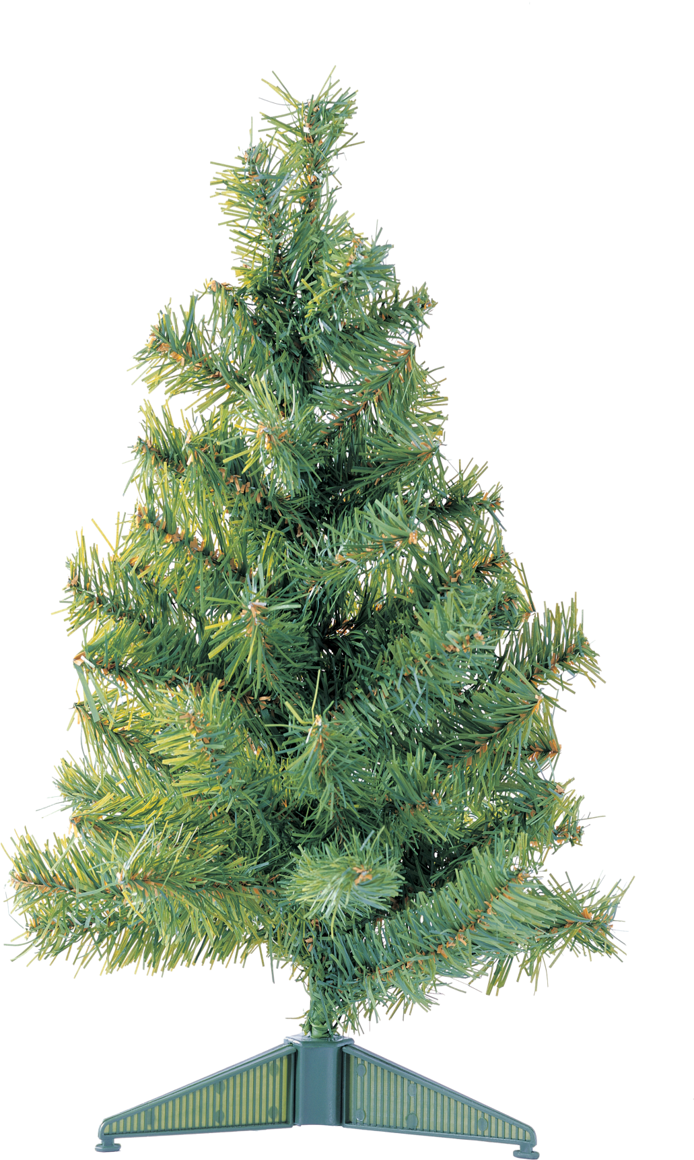






Четем
срички
да
ди
де
до
дра
дре
дир
дор
дле
дри

Slide 5
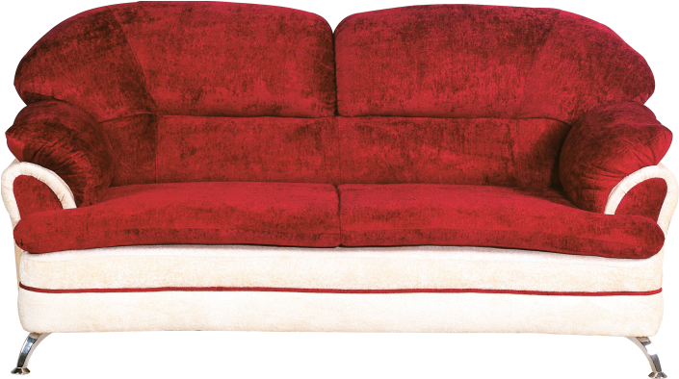
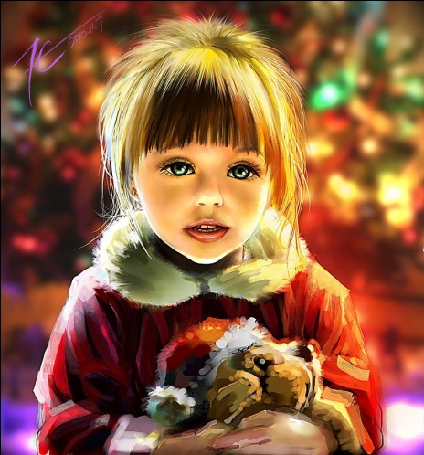

Звукови модели!
д
и
в
а
н
д
е
е
в
е
д
а

Slide 6


Четем думи
вода
дума
дом
фиде
дърво
бледен
дини
дебел
Димо
БРАВО!
диван

Slide 7


Да проверим!
млад
- млада
лебед
- лебеди
водопад
- водопади
лед
- леда

Slide 8



Четем изречения
Лъв дебне елен.
Не пий ледена вода!
Найден ми даде мед.
Дани е роден в Пловдив.

Slide 9





Съставяме изречение
ново
Димо
домино.
има

Slide 10

Четем текст
Имен ден
Иван има имен ден. Димо му подари домино и дебел пуловер. Диана му даде делфин.
Иван е доволен.

Slide 11

БРАВО!
песен

